Slide 1
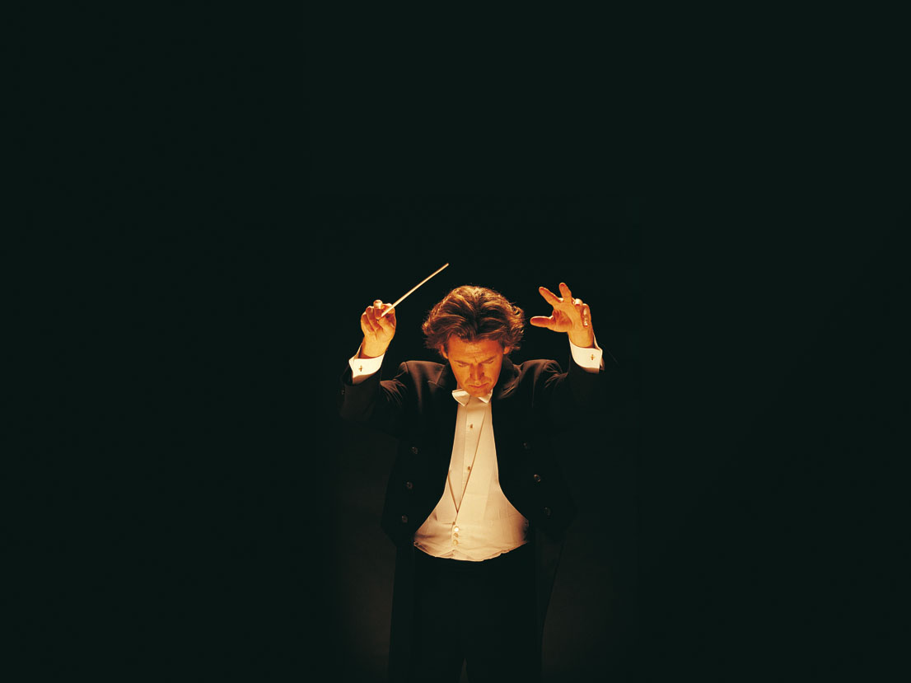

Slide 2
Agenda
Feedback geven
Assertiviteit
Assertieve communicatie
Omgaan met moeilijk gedrag

Slide 3
Feedback geven

Slide 4
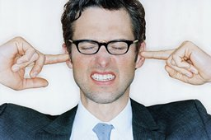
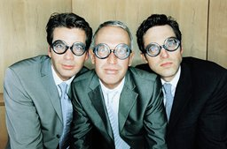
Efficiënte feedback
Feedback is gebaseerd op observeerbare feiten!
Notes:
DEMANDER
Est-ce que quelqu'un vous a déjà rapporté des informations en ayant l'air de dire “bon travail” ?
Quel effet cela a-t-il eu ?
DIRE
L'un des éléments essentiels d'un retour d'informations efficace est de ne pas oublier d'être précis et de s'intéresser aux comportements observables, sans jugements de valeur.
DEMANDER
Pourquoi est-ce si important?
DEMANDER (transition)
Est-ce que quelqu'un a entendu parler du modèle SOI ?

Slide 5
Efficiënte feedback
Te vermijden:
Gedrag evalueren ipv beschrijven
Gebrek aan nauwkeurigheid
Negativisme, verwijten of sanctioneren ipv positief gedrag te valoriseren
Beoordelen
Niet focussen op essentiële
Alléén eigen visie weerhouden
Notes:
FAIRE
Faites disparaître ce qu'il y avait sur l'écran.
DEMANDER
Quelles sont les attitudes à éviter quand on rapporte des informations ?
FAIRE
Parcoures les grands points.
DEMANDER
Qu'ajouteriez-vous à cette liste ?

Slide 6
SOI: een model
Standaard : welke norm was afgesproken?
“ Ons team sprak af als objectief .…”
Observatie : welk gedrag observeerde je?
“ Ik zag…” “ Ik hoorde je zeggen…” “ Ik zag…”
“ Ik observeerde …”
Impact : welke impact had het gedrag op de klant/ het team/ het bedrijf?
“ Het effect van deze actie/gedrag is …”
Notes:
DIRE
Le modèle SOI vous fournit un cadre pour garantir que les messages que vous allez faire passer dans votre retour d'informations concernent bien des comportements et il vous donne aussi deux types de renseignements très importants : quel est le standard (la norme) qui a été fixé(e), ou ce que l'on attend du collaborateur et les conséquences des comportements individuels.
DIRE
Standard : cette partie implique de discuter de la norme, de l'objectif, de la politique ou des attentes qui ont été défini(e)s.
Observation : observer un comportement suppose de dire ce qui a été fait ou ce que l'on a observé. Par exemple : ”J'ai vu …” “Je vous ai entendu dire …” “J'ai observé …” “J'ai lu …”.
Impact : il s'agit de s'intéresser aux effets du comportement ou à l'absence de comportement particulier. Par exemple : ”L'effet provoqué est le suivant …” “En conséquence …”.
FAIRE
Donnez un exemple de message à faire figurer dans un retour d'informations SOI.
DEMANDER
Pourquoi le standard et l'impact sont-ils importants ?
Quelles expériences avez-vous faites quand vous avez utilisé ce type de cadre ?

Slide 7
Assertiviteit

Slide 8
Definitie: Webster woordenboek
op zijn rechten staan, de gegrondheid ervan doen erkennen.
zich sereen en constructief uitlaten, zelfs bij onstentenis van een tastbaar bewijs.
zijn mening geven zonder voorbehoud

Slide 9
Onze definitie (1)
een actieve houding waarbij initiatief wordt genomen, veeleer dan een reactieve houding.
een positie waarbij de klemtoon gelegd wordt op de positieve kant van de eigen persoon en van de anderen.
het duidelijk uitdrukken van eigen emoties en behoeften,
zonder anderen te miskennen
zonder angst of schuldgevoelens

Slide 10
Onze definitie (2)
houding van niet-beoordeling
duidelijk en rechtstreeks mededelen van desiderate en non-desiderata alsook van gevoelens, zonder aanval of bedreiging.

Slide 11
Assertiviteit concreet
zich niet laten overdonderen
een niet-verbale assertiviteit uitstralen
‘echt’ zichzelf zijn, gevoelens niet verbergen
omgeving beheersen zonder het onmogelijke te vragen
open kaart spelen (precies en duidelijk)
naar compromissen zoeken
zich op zijn/haar gemak voelen in ‘face-to-face’
relaties gebaseerd op vertrouwen

Slide 12
Soorten gedrag
Onderdanig
Agressief
Assertief

Slide 13
Kenmerken: onderdanig (1)
lange, verwarde uitleg (meestal om zich te rechtvaardigen)
‘Ik’-zinnen vermijden of ze afzwakken
afzwakkende uitdrukkingen of woorden gebruiken
stopwoorden gebruiken
zichzelf kleineren
uitdrukkingen gebruiken die het anderen toelaten om de eigen noden en wensen te negeren.

Slide 14
Kenmerken: onderdanig (2)
Stem:
soms trillend
klagerige toon
vaak saai en monotoon
rustig, wegzakkend op einde
Praten:
aarzelend, veel pauzes
plotseling van snel naar langzaam

Slide 15
Kenmerken: onderdanig (3)
Oogcontact:
ontwijkend
neergeslagen ogen/hoofd
Lichaamstaal:
handen wrijven
opgetrokken schouders
een stapje achteruit
hand over mond
zenuwachtige bewegingen die afleiden
armen over elkaar

Slide 16
Kenmerken: agressief (1)
excessief ‘ik’-zinnen gebruiken
mening als feit presenteren
dreigen
anderen kleineren
veel gebruik van het woord ‘moeten’
graag de schuld op anderen schuiven

Slide 17
Kenmerken: agressief (2)
Stem:
vastbesloten
sarcastisch, soms koud
hard en scherp
stijgt naar het einde, soms schreeuwend
Praten:
vloeiend, weinig aarzelingen
abrupt, afgebeten
snel

Slide 18
Kenmerken: agressief (3)
Oogcontact:
dominerend
probeert iemand ‘weg te staren’
Lichaamstaal:
wijst met vinger
slaat op tafel
staat rechtop of leunt voorover
loopt ongeduldig rond
armen over elkaar

Slide 19
Kenmerken: assertief (1)
uitspraken: kort en terzake
weloverwogen ‘ik’-zinnen gebruiken
feit en mening duidelijk onderscheiden
woord ‘moeten’ vermijden
open vragen stellen
manieren om problemen op te lossen zoeken

Slide 20
Kenmerken: assertief (2)
Stem:
rustig en vastbesloten
correcte toon (niet te hoog, niet te laag, niet te luid, niet te zacht)
Praten:
vloeiend, weinig aarzelingen
benadrukt sleutelwoorden
rustig, regelmatig tempo

Slide 21
Kenmerken: assertief (3)
Oogcontact:
vastbesloten
geen ‘wegstaarder’
Lichaamstaal:
handen open
bedachtzame bewegingen
zit rechtop, ontspannen
geheven hoofd

Slide 22
Achtergronden niet-assertief gedrag

Slide 23
Achtergronden
Denken, voelen, doen
Irrationele gedachte
Observeren en interpreteren
Zelfbeeld
Gedachtelezen en denkpatronen

Slide 24
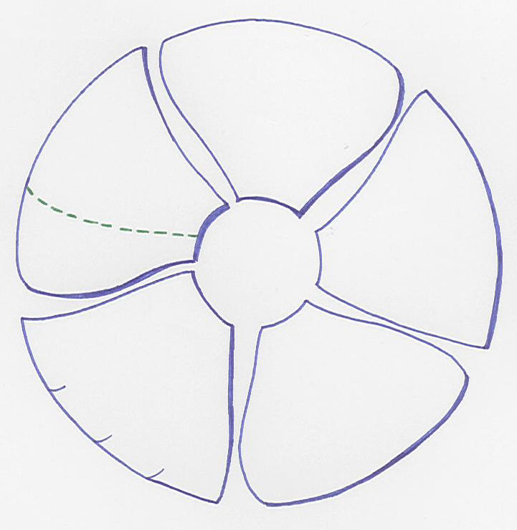
Denken, voelen, doen
Zintuiglijke info
Wat zie, hoor ik?
Verleden-heden
Acties
Wat deed ik?
Gedachten
Wat ga ik doen?
Wat denk ik dat er ….?
Toekomst
Werk
Wat zijn mijn behoeftes?
Hoe voel ik mij?
Andere
Behoeftes
Zelf
Gevoelens
Belang-
hebbenden

Slide 25
Irrationele gedachte (1)
Opvoeding:
Je moet je best doen
Het kan altijd beter
Je moet anderen altijd laten uitpraten
Als je stil bent, ben je lief
Je moet anderen altijd helpen

Slide 26
Irrationele gedachte (2)
Omgang:
Mocht je fouten maken?
Kreeg u complimentjes?
Was men trots op je?
Was iedereen even belangrijk?

Slide 27
Irrationele gedachte (3)
Voorbeeldfunctie
Waren ouders assertief?
‘Wat denken de anderen over ons?’
Leeftijdgenoten
Ik moet mee doen, anders ….
Men luistert alléén naar een grote mond
Je valt best zo min mogelijk op

Slide 28
Observeren en interpreteren
Wij selecteren en filteren de informatie die wij via onze zintuigen ontvangen.
Wij interpreteren deze op basis van eerder opgedane ervaringen

Slide 29
Zelfbeeld
Sommigen overschatten zich
Sommigen hebben negatief zelfbeeld

Slide 30
Gedachtelezen en denkpatronen
Gedachtelezen
Je weet het pas zeker als je het vraagt.
Luisteren naar wat de andere werkelijk zegt, niet zelf invullen wat hij/zij bedoelt.
Generaliseren
Zwart-Wit denken
Rampgedachten

Slide 31
Assertief gedrag

Slide 32
‘Neen’ zeggen (1)
= laten merken dat u begrip heeft voor moeilijke situatie van de ander, maar tegelijkertijd een duidelijke grens trekken.

Slide 33
‘Neen’ zeggen (2)
Let op uw gevoel (reageer niet meteen)
Verzoek wel / niet inwilligen
Wel / geen antwoord
Traceer irrationele gedachten en vorm deze om tot rationele gedachten.
Zeg kort en duidelijk ‘neen’

Slide 34
‘Neen’ zeggen (3)
Verklaar uw weigering
Ga niet in de verdediging
Toon begrip
Toon je gevoelens
Zoek oplossing
Houd voet bij stuk

Slide 35
Een verzoek doen
= iedereen heeft recht om hulp te vragen doch niet manipulatief, verwijtend of bedelend.
Zet irrationele gedachte om in rationele gedachte
Maak duidelijk dat u hem/haar iets vraagt
Formuleer verzoek in ‘ik’-vorm

Slide 36
Kritiek geven (1)
= de andere de kans geven zijn/haar gedrag te veranderen door iets te vertellen waar u hinder van ondervindt.

Slide 37
Kritiek geven (2)
Waarom heb je moeite met het geven van kritiek?
Wat vind je vervelend? (specifiek, concreet en observeerbaar)
Spreek vanuit jezelf, gebruik de ‘ik’-vorm
Benoem je gevoel

Slide 38
Kritiek geven (2)
Maak duidelijk wat je wel wil.
Geef kritiek op het juiste moment.

Slide 39
Kritiek ontvangen (1)
= zich niet persoonlijk aangevallen voelen.
Men geeft kritiek op wat je doet, niet op wat je bent!

Slide 40
Kritiek ontvangen (2)
Zie kritiek als een kans om te leren.
Luister, verdedig je niet.
Vraag om verduidelijking.
Probeer uit te vinden wat de ander wil bereiken.
Laat merken dat u de kritiek begrepen hebt.

Slide 41
Kritiek ontvangen (3)
Je hoeft niet meteen met een oplossing te komen.
Bedank de kritiekgever voor de genomen moeite.

Slide 42
Complimenten
Wees concreet en specifiek. Benoem het gedrag waarvoor je waardering hebt.
Wees eerlijk.
Vertel wat je waarnam.
Vertel wat het voor je betekent of hoe je je voelt.

Slide 43
Grenzen aangeven (1)
= je kan van de andere niet verwachten dat zij gedachten kunnen lezen.
Daarom moeten wij duidelijk aangeven waar de grenzen liggen (denken, voelen, willen).

Slide 44
Grenzen aangeven (2)
Spreek vanuit jezelf, gebruik de ik-vorm.
Hou het kort en concreet.
Neem zelf verantwoordelijkheid.

Slide 45
Omgaan met moeilijk gedrag

Slide 46
Agressiviteit
Blijf kalm (doch ga niet in een ‘passieve mode’).
Herinner je: ‘ik ben niet verantwoordelijk voor deze agressiviteit’.
Erken de andere zijn gevoelens.
Spreek over je eigen gevoelens.
Toon empathie
Indien er geroepen wordt: zeg dat je dat niet aanvaardt en ga weg.
Toon geen non-verbale agressie signalen

Slide 47
Passiviteit
Mensen die niet zeggen wat ze willen:
‘Kan ik iets doen’ = ‘Wat zou je willen dat ik doe?’
‘Hoe was je dag?’ = ‘Wat liep er goed vandaag?’
‘Hoe was de vergadering?’ = ‘Welke beslissingen werden er genomen?’
‘Is dit klaar voor jou?’ = ‘Heb je nog vragen?’

Slide 48
De ‘ja’-persoon
Mensen die ‘ja’ zeggen en toch ‘neen’ bedoelen:
Weet waarom ze zich zo gedragen (vrees, willen anderen steeds behagen).
Weet zeker of de persoon het kan of wil.

Slide 49
De martelaar
Mensen die zich steeds bij iets neerleggen met een duidelijke berusting.
Loof nooit hun ‘zelfopoffering’.
Laat deze persoon niet te veel voelen dat hij/zij nodig of belangrijk is.
Negeer het gedrag of ‘Natuurlijk kan je dit niet ……… Het hangt volledig van jou af.’

Slide 50
De manipulator
Toon duidelijk dat je hun manipulatie doorziet.
Maak duidelijk dat het niet zal werken.

Slide 51
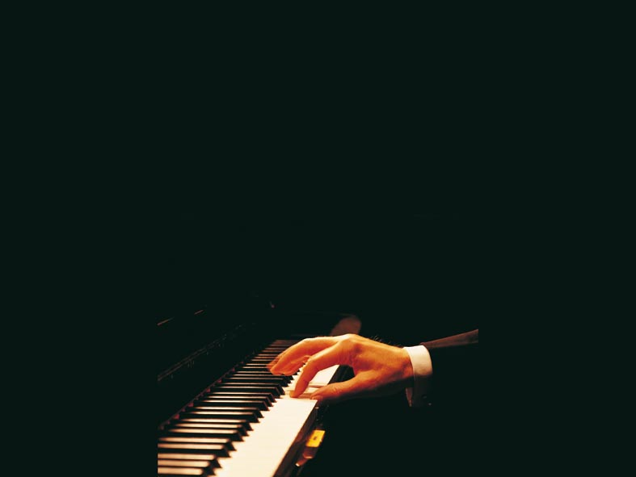
Marcel Van der Avert marcel@zenit.be www.zenit.be www.samenresultaten.com + 32 (0)3 236 88 66

